Slide 1
{ Tensorflow }

Slide 2
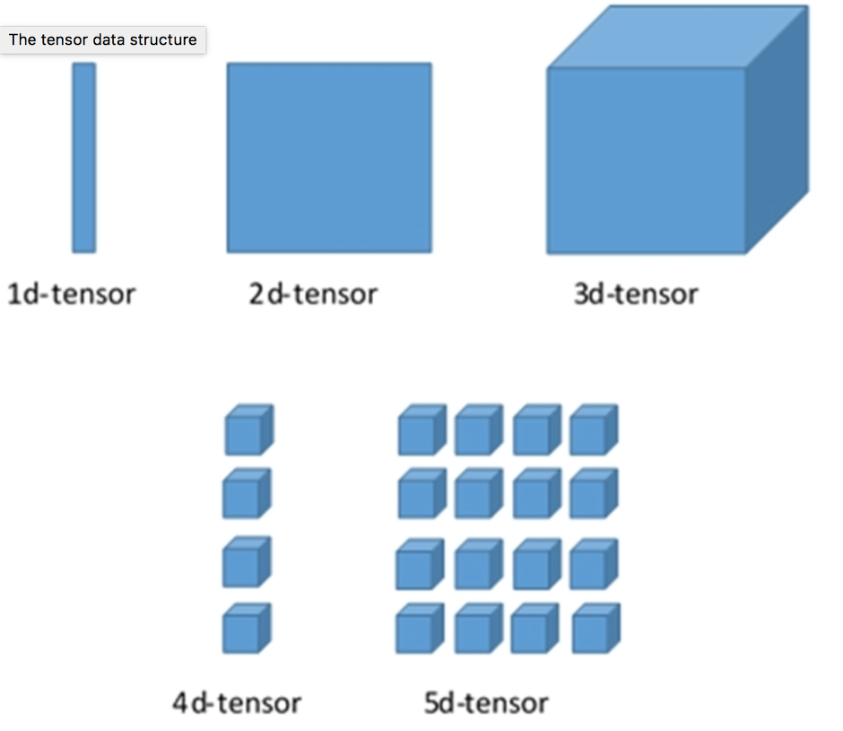
1. Tensorflow ?
- 다차원 array의 일반화, 아무 차원이나 갖을 수 있는 값들의 집합
ex) 1D - Tensor = Vector in R, Series type in python
2D - Tensor = matrix in R, Numpy arry in python
3D over Tensor = array in R, Numpy arry in pyton

Slide 3
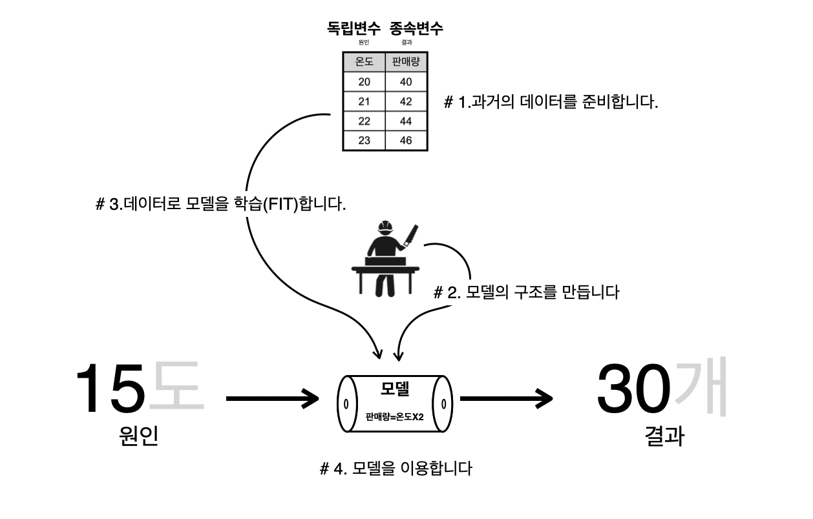
2. how to use ?
2D Tensor (matrix or Dataframe)
Modeling part

Slide 4
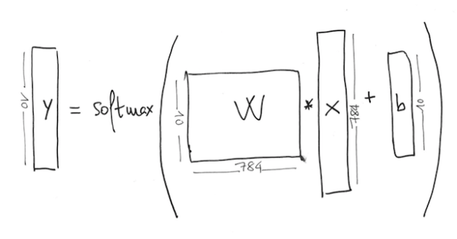
2. Tensor 적용?
종속변수 2D - Tensor
독립변수 1D - Tensor

Slide 5
3. loss ?
예측값

